Slide 1

FIS在项目中的使用实例 冯伟 | 云笔网络
Notes:
大家好，很荣幸能参与这次分享。感谢 Wdshare 能提供这个交流的平台! 前面丁老师的分享珠玉在前，我就狗尾续貂了。 我这次分享的主题是《FIS在项目中的使用实例》。
我们公司是一家做技术服务的公司。目前公司的前端开发，全部使用了百度的前端集成解决方案FIS。效果很不错，在这里推荐给大家。
我这次也会将我司西电微院通的项目作为例子简单介绍下。

Slide 2
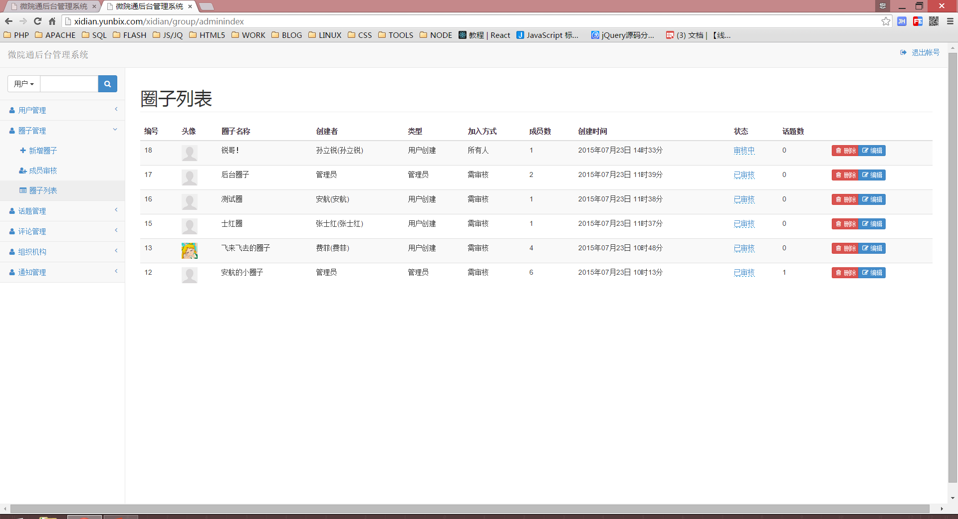
Notes:
好。介绍到这里呢。我们就请出今天的主角——西电微院通的后台管理系统。西电微院通是西电微电子学院定制的一款学生交流平台，一款半封闭的社交软件。它主要分为用户、圈子、话题、评论、组织机构、通知等六大模块。

Slide 3
后端： Yaf + Smarty + Nginx + MySQL + Memcached + …
—— 上面这句话不是重点，请无视~ ~
前端： Bootstrap v3.3.0 + SB Admin 2
+ X-editable + Select2 + …. + FIS
Notes:
微院通的后台管理系统是基于LAMP架构开发的。在整个项目的研发中呢，采用了SMARTY来作为模板渲染引擎。我一直认为，后端模板在这种数据查询多而且又比较集中、变化不是很频繁的时候，比前端模板效率高。为什么呢？一个事请求数减少了，后端比较容易做静态化。如果在前端，你还要多一个模板引擎的下载，多一次数据请求等等。
微院通的后台管理系统是基于Bootstrap v3开发的。采用了SB Admin2这个模板，同时也选用了X-editable、select2等插件。前端的开发，统一采用FIS管理。

Slide 4
什么是FIS?
Notes:
我记得我初二政治老师给我讲怎么做政治题的时候，讲过这么一句话，就是拿到一个题，一定要分三步走：是什么、为什么、怎么办。好吧，我承认，是因为我政治这门课太搓，所以没有选文科。但是这句话却一直记得现在。
在开讲之前呢，我们先解决一个“是什么”的问题。那么什么是FIS呢？
FIS是一套由百度基于Node.js研发的前端集成解决方案。2011年百度成立FIS团队，一年半后上线，2013年初开源。目前广泛的应用于百度的大部分产品线。当然，还有我们西安云笔的全部产品线。哈哈。此外，UC等一些公司采用了基于FIS开发的scrat。

Slide 5
静态资源加载优化 页面性能优化 代码部署 开发流程 模块化、组件化 。。。
Notes:
FIS都解决了哪些问题呢？
屏幕上列出了这些都是FIS解决的问题：静态资源加载优化、页面性能优化、代码部署、开发流程、模块化、组件化。当然更重要的是第三行的省略号。欢迎你来补充。
FIS是一个基于项目的构建方案，是一个完整的解决方案。

Slide 6
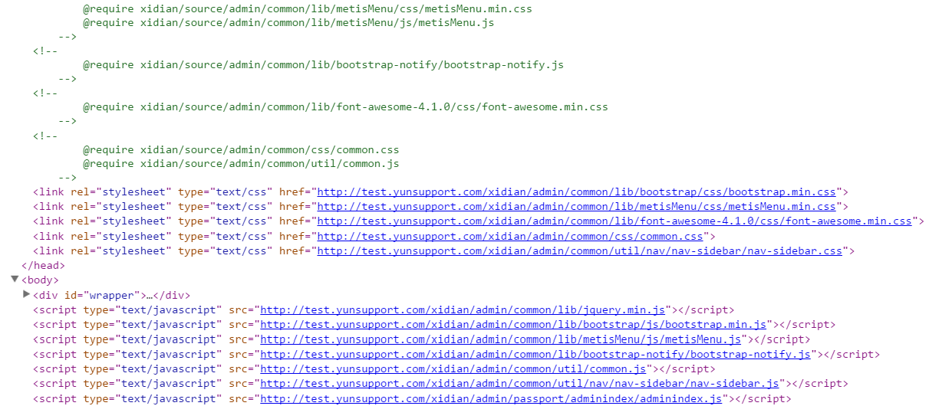
Notes:
前面的功能有什么用呢？我这里举一个例子。图上展示的是用户列表页的部分代码。大家可以看到，文件中的信息很全面，什么都有。这种情况，最适合用作调试了。但是一般不会用作正式发布的环境。因为HTTP请求多、无用的注释多。雅虎十四条，竜犯的都犯了。

Slide 7
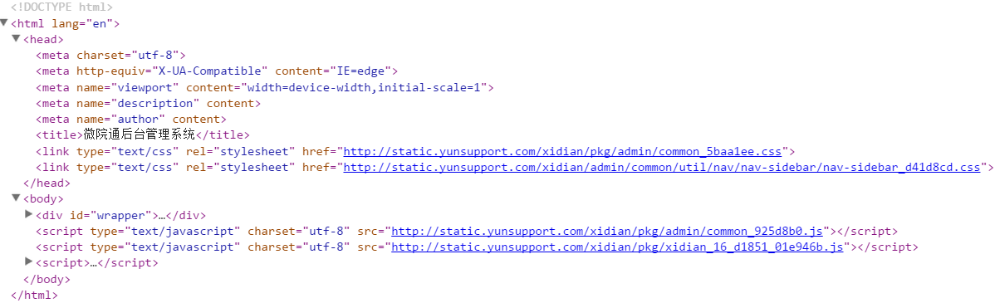
Notes:
这个就是通过FIS处理过的文件代码截图，也是线上的文件。大家可以看到，注释全部被优化掉了。css、js文件根据功能和模块全部打包压缩。当然，调试起来很不方便。因为代码都已经压缩混淆过了。

Slide 8
Notes:
效果怎么样呢？我们直接截个图出来。处理前21个请求，处理后只需要13个请求了。onload时间，大幅度降低。因为源代码中没有图片，所以体积减少的这613-601=11KB都是js和css的压缩后降低的。图片总共有259K，基本占了一半儿了。所以，同志们啊，要想前端做得好，你得配一个好一点儿的设计师。他把图片大小降低10%这个带宽，可能就是你死命儿的从js、css里面省下的带宽的二三四五六七八倍啊。

Slide 9
FIS的安装
//安装FIS
npm install –g fis@1.9.20
//安装html/css优化工具
npm install –g fis-optimizer-htmlmin
//安装打包合并的插件
npm install –g fis-postpackager-autoload
npm install –g fis-postpackager-simple
Notes:
FIS的安装非常简单。
首先呢，需要安装Node.js。在nodejs命令行模式里面，通过npm这个包管理工具采用全局安装的方式，安装1.9.20版本的FIS。接着，安装FIS的几个插件，目前用到的有html、css优化器htmlmin,还有打包工具autoload、simple。

Slide 10
其他组件
//安装JDK
//在命令行模式CMD,进入到安装目录下的jdk1.8.0_45/bin
//运行一次javac –v将java的配置放到系统环境变量里
//安装XAMPP
//将xampp/php文件夹添加到环境变量
//这样的话，fis就能够调用php-cgi.exe了
Notes:
FIS的调试服务器依赖于用户本地的 jdk 和 php-cgi 环境，所以需要将这两个东西安装到系统中。安装好后加入到环境变量中。
安装JDK
在命令行模式CMD,进入到安装目录下的jdk1.8.0_45/bin
运行一次javac –v将java的配置放到系统环境变量里
安装php-cgi
为了以后调试本地代码方便，可以采用一些一体化安装包，比如XAMPP、WAMP之类的。
我习惯使用XAMP了，配置比较方便。所以这里就以XAMPP为例
将xampp/php文件夹添加到环境变量
这样的话，fis就能够调用php-cgi.exe了

Slide 11
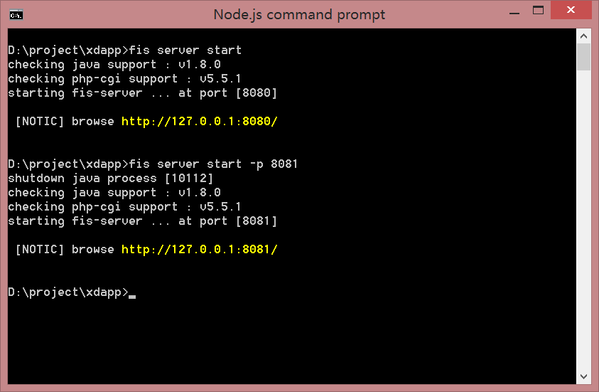
Notes:
好了，我们接着进入nodejs的命令行模式，启动fis服务。
输入命令fis server start
如果检测到 java 和php-cgi支持，说明fis 安装成功了。
Fis默认占用的是8080端口，如果你的8080端口有别的用途。可以加上p参数指定某一个端口。

Slide 12
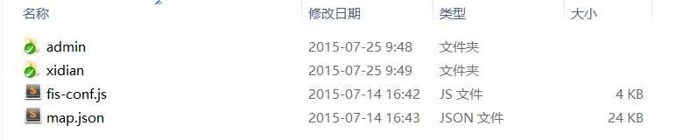
Notes:
现在，我们看下目录的划分
这是根目录的划分
admin呢，是后台管理系统的smarty模板tpl文件
xidian呢，是所有的js、css文件和图片文件、字体文件等
这里呢，通过fis统一管理这个项目。fis-conf.js是fis的配置文件，设定了运行时的参数。通过FIS管理项目文件时，会生成一个静态资源关系表map.json。
这份文件详细记录了项目内的静态资源开发路径、线上路径、资源类型以及 依赖关系 和 资源打包信息，这样，使用fis作为编译工具的产品线，就可以将这张表提交给后端或者前端框架。运行时根据组件使用情况来按需加载资源或者资源所在的包，从而提升前端页面运行性能。

Slide 13
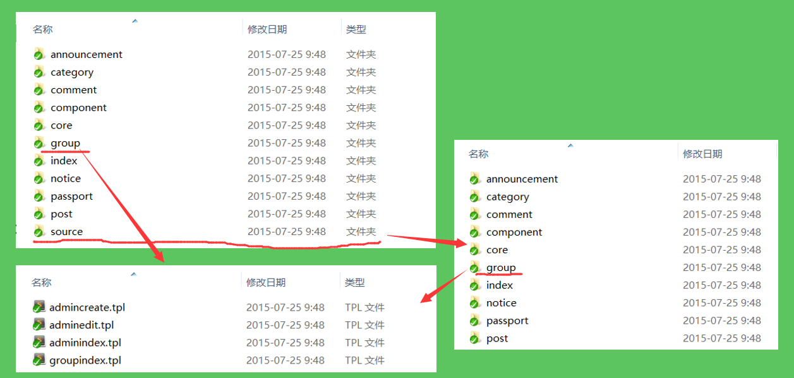
Notes:
左上的这张图是admin目录的划分。大家有没有注意到下面有红线的source文件夹？这个文件里保存了所有的源代码。source的同级目录都是各个模块。比如group是圈子模块，里面保存的是通过FIS编译前的圈子的新建、编辑、列表和成员审核的smarty模板。这些模板源代码在source文件夹里面完整的保存了一份。右面这张图就展示了source文件夹的内容。

Slide 14
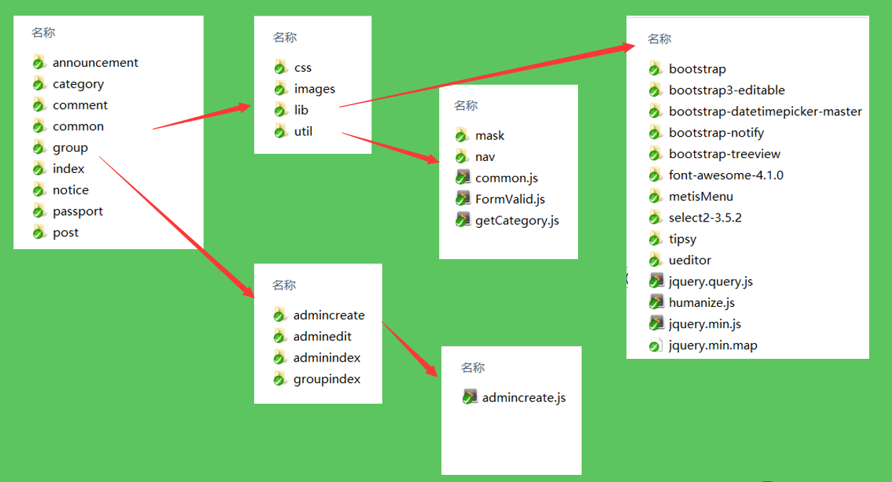
Notes:
xidian这个目录的结构与admin目录类似。我们直接看source。这里依旧以圈子group为例。这里的group文件夹对应着admin文件夹下的同名文件夹。group的子文件夹存放着admin下group模块的几个smarty模板所需要的js和css。除了圈子group、评论comment、层级category、通知announcement、用户passport等几个模块外，xidian目录有一个common目录。这个目录保存了整个项目所共用的css、图片，第三方库和一些自主研发遮罩、表单验证等组件。

Slide 15
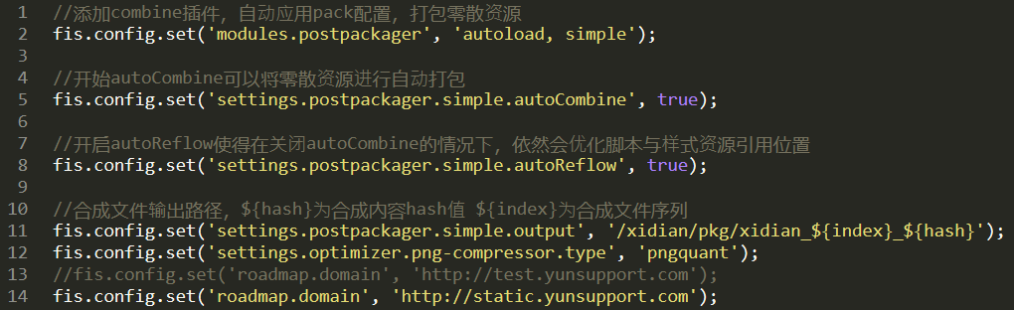
Notes:
接下来，我们看一下fis-conf.js这个配置文件。

Slide 16
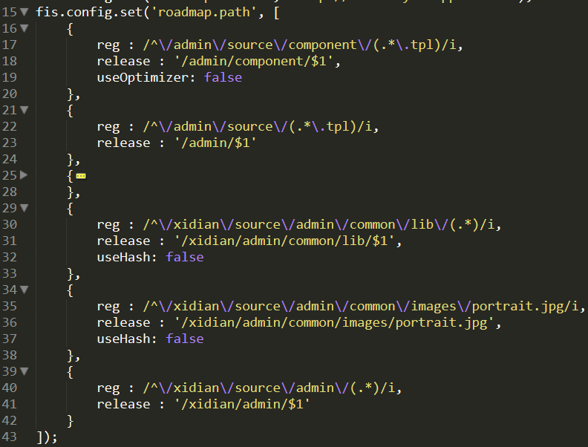
Notes:
这里的roadmap.path，确定了文件发布到哪儿，怎么发布。文件的 22-24行、40-42行。这里其实就是将文件发布到我们刚才看到的admin文件夹和xidian文件夹的对应位置。大家可以看到，有些规则用了userHash和useOptimizer。这是什么意思呢？比如17-19行，加上了useOptimizer:false参数表示，对这些文件不使用优化器。为什么不用优化器呢？因为这些东西可能是smarty模板共用的一些模板片段。你在这里优化了，以后在用了这个模板片吨的文件里还要优化。没有必要，也容易造成一些性能损耗和莫名其妙的错误。再比如35-37行，加上了useHash: false这个参数。那么以后portrait.jpg这个文件夹就不会加上md版本号。原来叫什么就是什么。

Slide 17
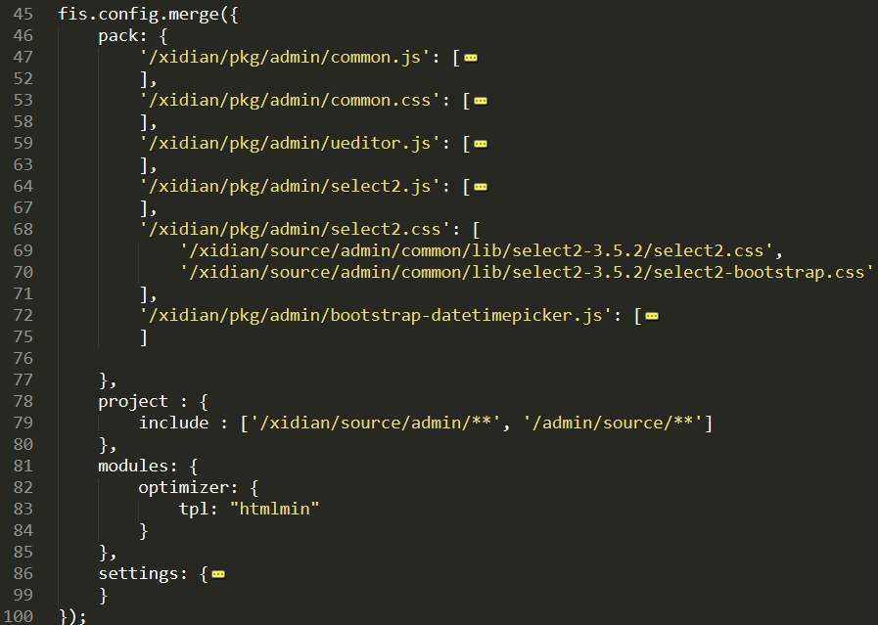
Notes:
首先大家看到没，这里用的是fis.config.merge这个东西，其实他是把里面的配置合并进之前的fis.config.set这个里面。没什么特别的东西，你要是高兴，都写进fis.config.set里面都行。
然后，我们看merge了些什么东西呢。有pack，这个是以后对fis使用了-p参数时，把一些文件打包。比如可以将select2.css和select2-bootstrap.css两个文件打包进pkg下的select2.css这个文件。
Project这个配置，里面的include指定了那些文件是需要通过fis文件处理的。modules配置，指定了采用htmlmin作为smarty文件tpl的优化器。这里注意了啊，这里的htmlmin，实际上是fis-optimizer-htmlmin这个fis组件。
下面的settings，我们具体说一下。

Slide 18
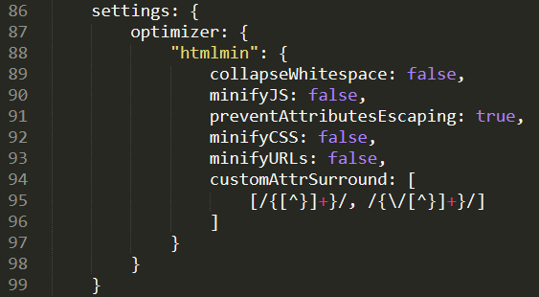
Notes:
我们看一下这个settings。这里配置了优化器htmlmin。特别注意到94-96这三行。因为我们用的是smarty这个模板引擎。Smarty里面我们配置了用成对出现的大括号表示模板逻辑。如果不加这一行，那么当我们处理dom属性的时候，就会被优化掉。丢逻辑。所以，还是悠着点儿，加上这个东东。

Slide 19
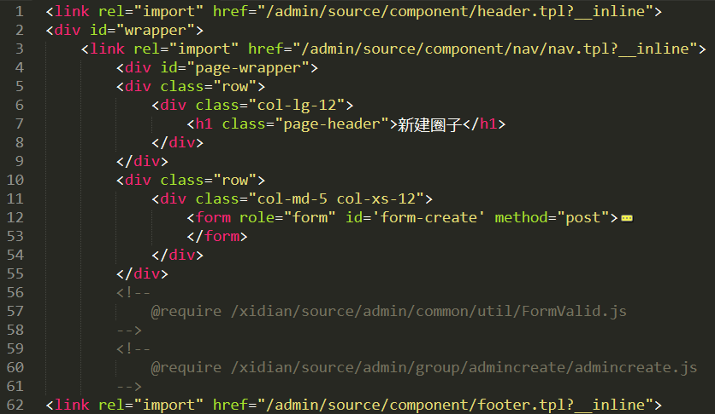
Notes:
这里呢，我们以创建圈子为例讲一下fis的文件引用。这是创建圈子的smarty模板的一部分。我们这里观察第1、3、62行，这里通过link标签引用其他的tpl模板。引用了能够共用的页头、导航和页尾三个模板片段。在56-61行，通过require引入了表单验证和圈子创建的逻辑脚本。这里我们也可以通过AMD或者CMD的形式自动引入。 也是我建议大家做的。现在这么些呢，一个是项目小、文件少，另一个我的习惯就酱紫。

Slide 20
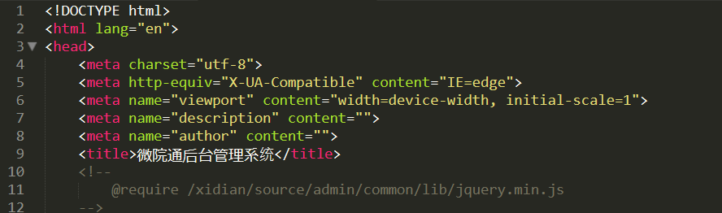
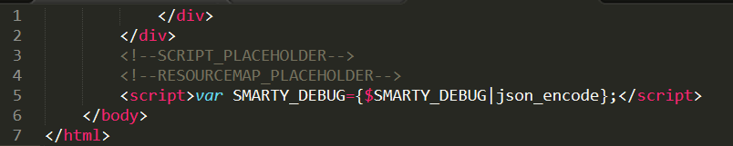
Notes:
我们看看刚才引入的页头和页尾市什么东西。前面两个截图是页头header。注意到31行的style placeholder。他指定了以后fis通过autoload这个插件引入文件后样式文件的位置。第三幅图是页尾footer。第3行和第四行指定了引入文件后script脚本文件的位置和文件关系资源表的位置。

Slide 21
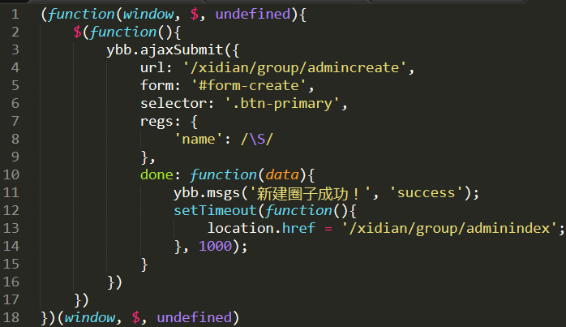
Notes:
这是引用的创建圈子的业务逻辑。这些逻辑下载一个自执行的匿名函数里面。指定了window, $ 和undefined三个参数。其实可以不加，加这个主要是把站三个变成匿名函数的局部变量，访问起来更快一些。业务逻辑会在页面DOMContentLoaded，也就是DOM加载完之后立即执行。

Slide 22
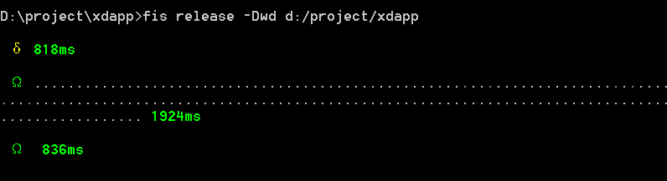
Notes:
平时在研发中，我们只要调用上图中的命令就可以了。-D（大D）参数呢，就是制定你静待文件发布的域名。如果不加，就直接是个相对路径了。-w参数就是监视，如果文件有了变化，则会将有变化的文件重新发布。-d（小d）参数呢，就是指定发布到本地哪个文件夹。当然了，FIS还可以将代码部署到远程服务器。这个在官网文档里有介绍到。

Slide 23
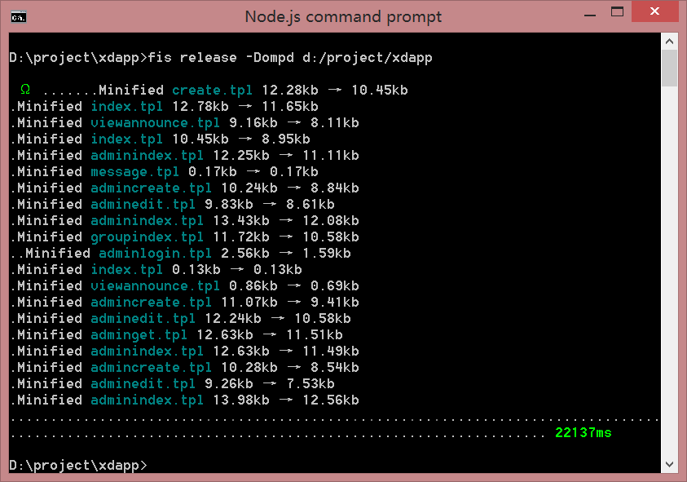
Notes:
项目发布时，我们需要将将文件、压缩打包合并。-o参数，就是就是代码进行压缩和优化的。在截图上，我们也能看到文件压缩前和压缩后的对比。效果还是不错的。-m参数呢，就是给所有的js文件、css文件、图片文件等加上md5后缀的。这个主要是为了去缓存用的。-p参数呢，就是将文件打包了。可以按照我们在fis-conf.js文件中的配置，将文件按组打包，或者将零散资源打包。

Slide 24
参考链接 http://div.io/topic/745 http://fis.baidu.com

Slide 25

Notes:
好了，分享就到这里。由于准备时间地比较仓促，水平也有限，不足之处请大家指正。欢迎大家加我微信~

